Slide 1


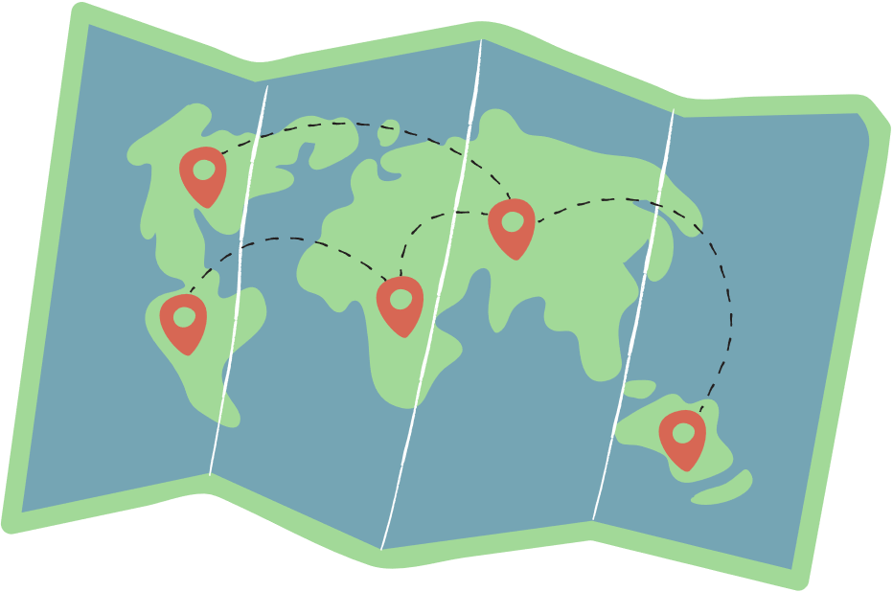


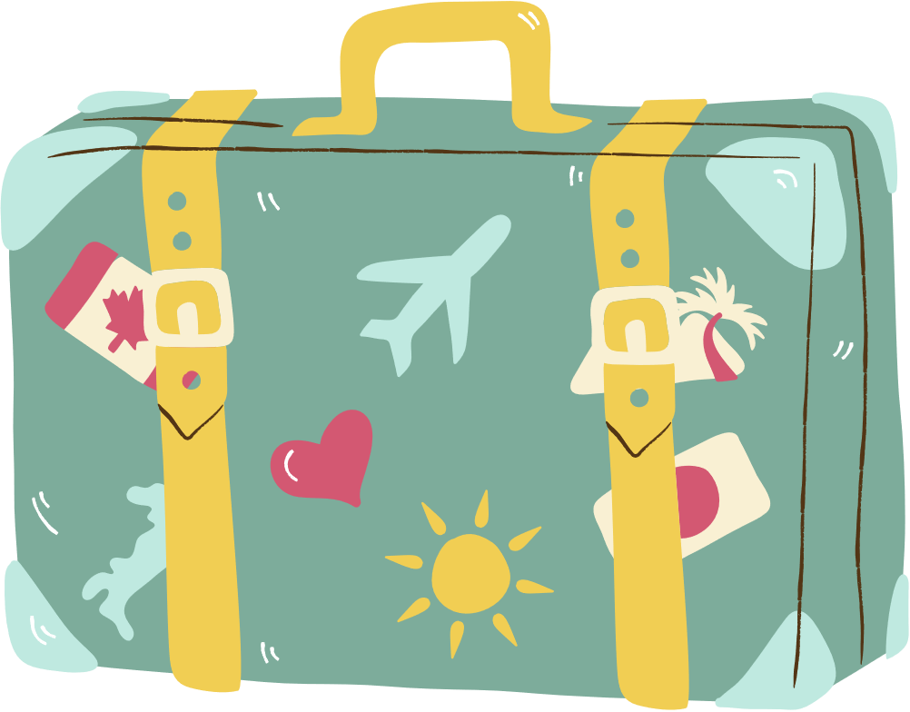

¡Vamos a Viajar!
Let’s Travel

Slide 2
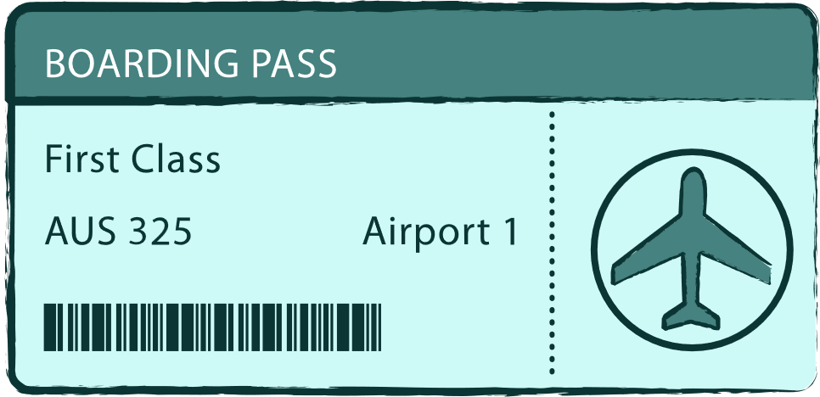


El Viajamos Rap
Viajamos, Viajamos
Tú y Yo
Tú y Yo
Vamos al aeropueto
Llevo mi maleta
Tú y Yo
¡Vamónos!

Slide 3
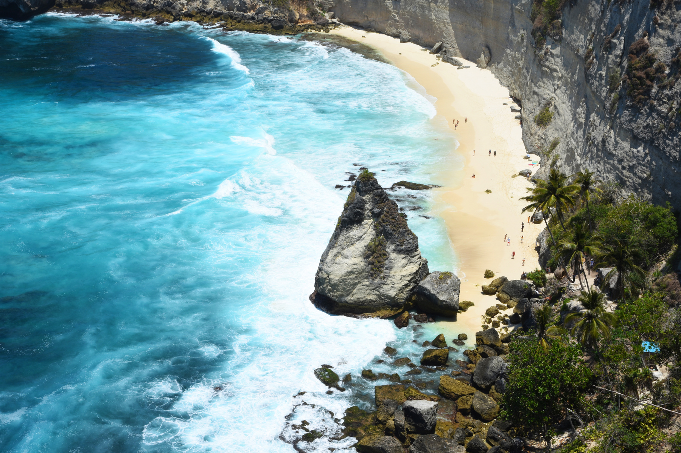
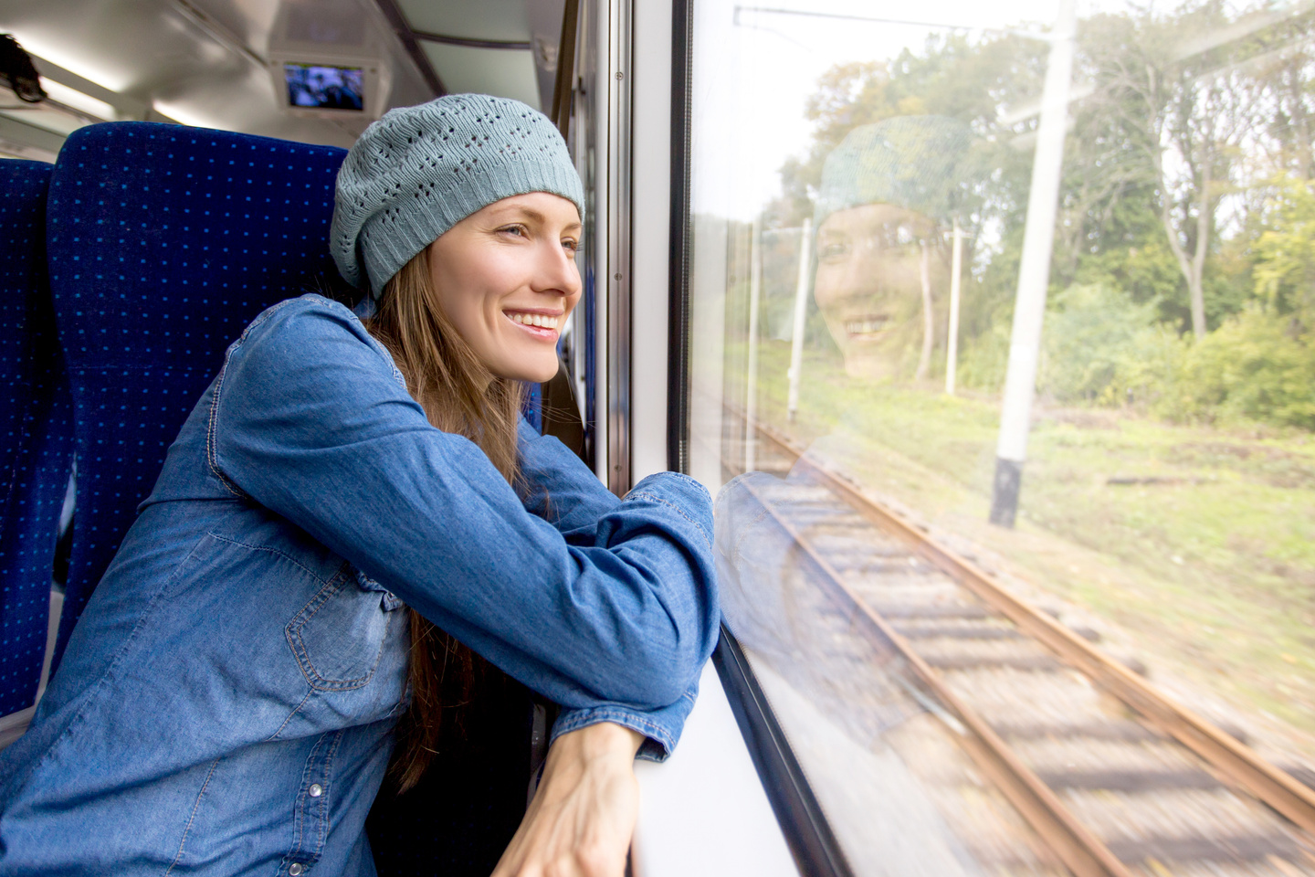
the trip
el viaje

Slide 4




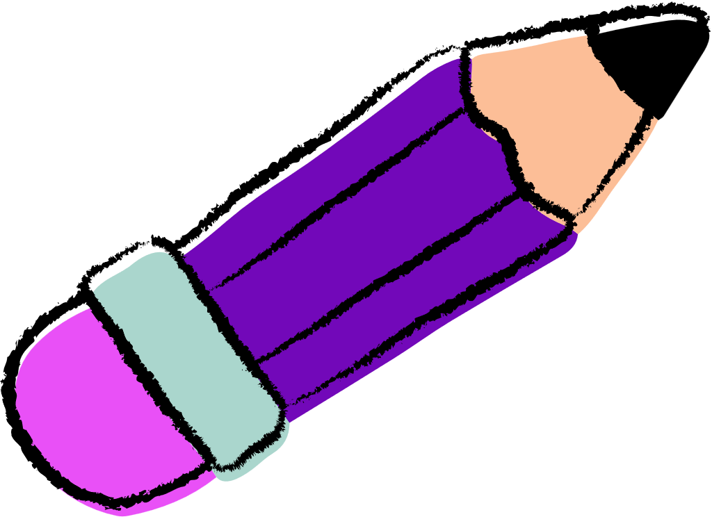



Vamos a Viajar Jeopardy!

Slide 5

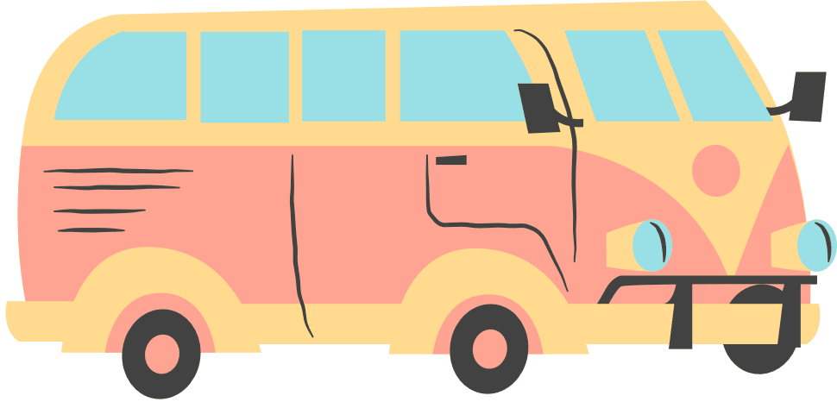
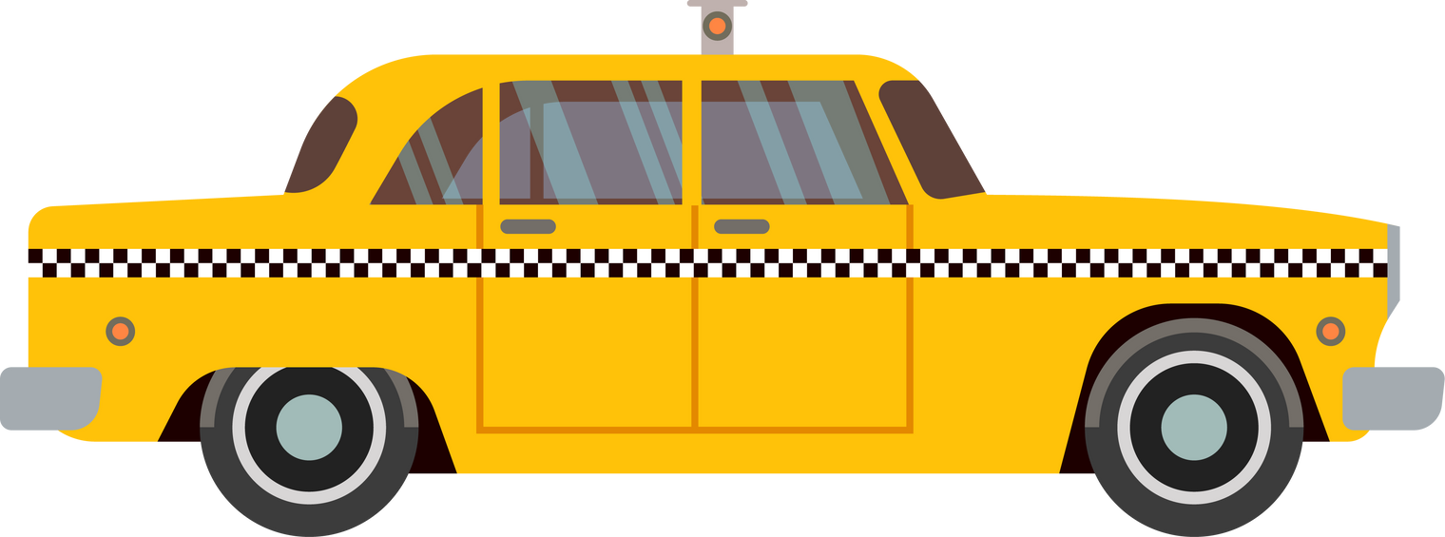
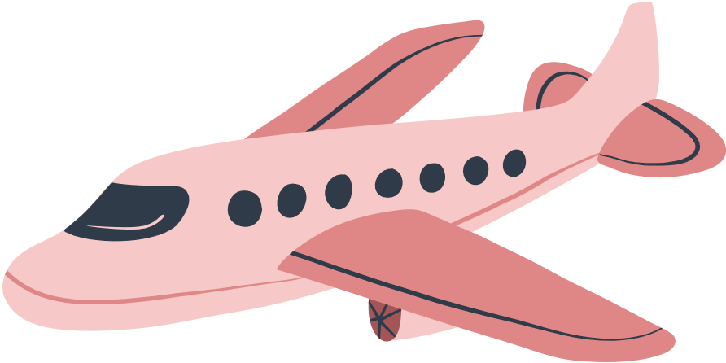
















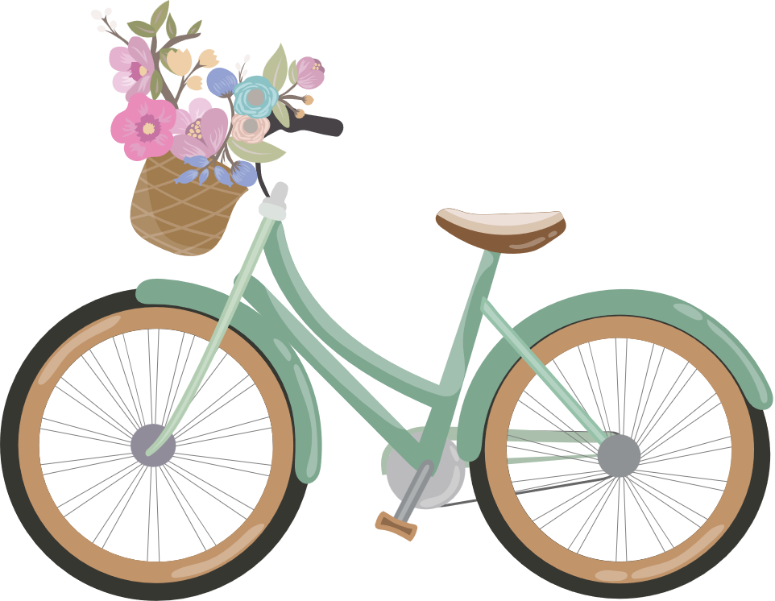

El aeropuerto
El avión
El autobús
La bicicleta
El taxi
El barco
El camión
5
5
5
5
5
5
5
10
10
10
10
10
10
10
20
20
20
20
20
20
20
End of class

Slide 6





5
¿Qué significa el pasaporte? What does el pasaporte mean?
ticket
suitcase
airplane
passport
View Answer

Slide 7



5
Back to Game Board
¿Qué significa el pasaporte? What does el pasaporte mean?
ticket
suitcase
airplane
passport

Slide 8
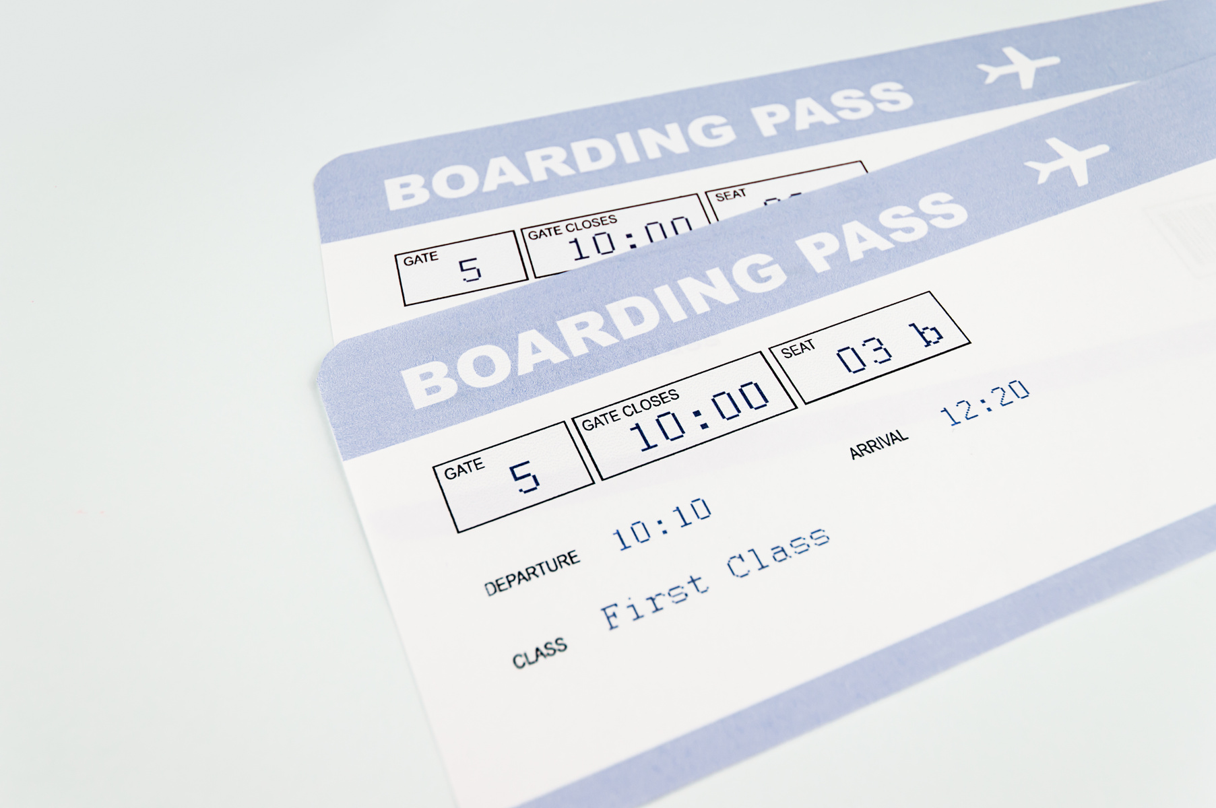
10
¿Cómo se dice ticket en español? How do you say ticket in Spanish?
el boleto
la maleta
el avión
el pasaporte
View Answer

Slide 9
Back to Game Board
10
¿Cómo se dice ticket en español? How do you say ticket in Spanish?
el boleto
la maleta
el avión
el pasaporte

Slide 10
20
Answer the following question in Spanish, “¿Cómo te llamas?”
What is your name?
Me llamo..
el avión
el pasaporte
View Answer

Slide 11
Back to Game Board
20
Answer the following question in Spanish, “¿Cómo te llamas?”
What is your name?
Me llamo..
el avión
el pasaporte

Slide 12

5
¿Quién es el piloto?
Who is el piloto?
driver
seat
juice
pilot
View Answer

Slide 13

5
Back to Game Board
¿Quién es el piloto?
Who is el piloto?
driver
seat
juice
pilot

Slide 14
10
¿Qué significa ventana?
What does ventana mean?
window
seat
juice
pilot
View Answer

Slide 15
10
Back to Game Board
¿Qué significa ventana?
What does ventana mean?
window
seat
juice
pilot

Slide 16
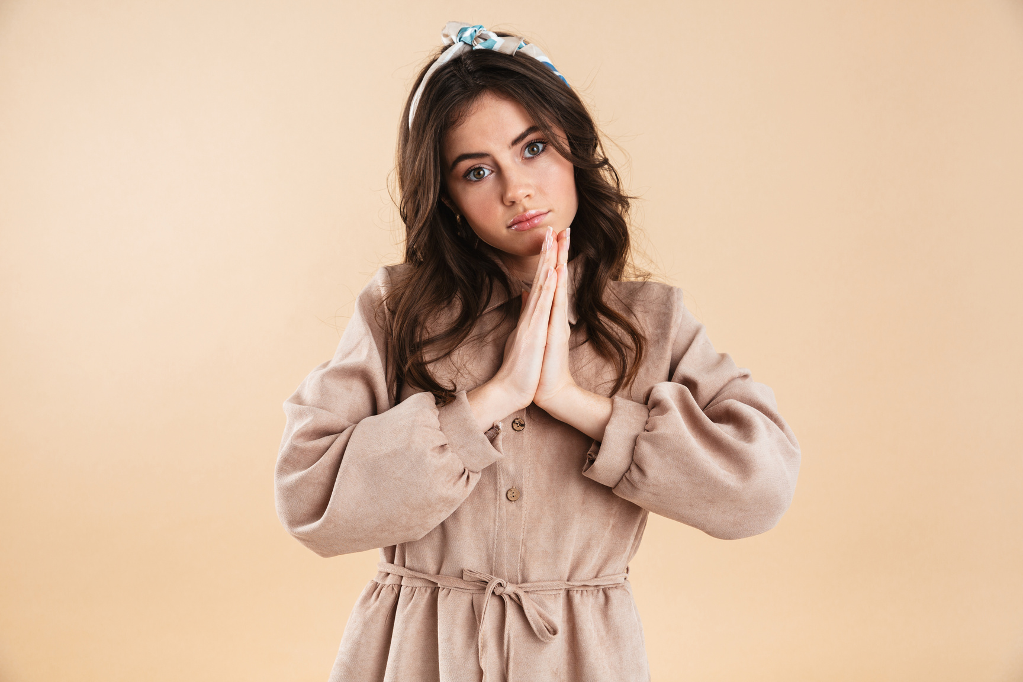
20
Translate this sentence into Spanish, “I want juice please.”
Quiero jugo por favor.
Quiero agua por favor.
Quiero jugo.
Quiero agua.
View Answer

Slide 17
20
Back to Game Board
Translate this sentence into Spanish, “I want juice please.”
Por favor
Quiero jugo por favor.
Quiero...
Quiero agua por favor.
Quiero jugo.
Buenas tardes
Quiero agua.
Gracias

Slide 18

5
¿Cómo se dice passengers en español?
el autobús
los pasajeros
la ciudad
las monedas
View Answer

Slide 19

5
Back to Game Board
¿Cómo se dice passengers en español?
el autobús
los pasajeros
la ciudad
las monedas

Slide 20
10
¿Qué es la parada de autobús?
passengers
bus stop
driver
coins
View Answer

Slide 21
10
Back to Game Board
¿Qué es la parada de autobús?
passengers
bus stop
driver
coins

Slide 22
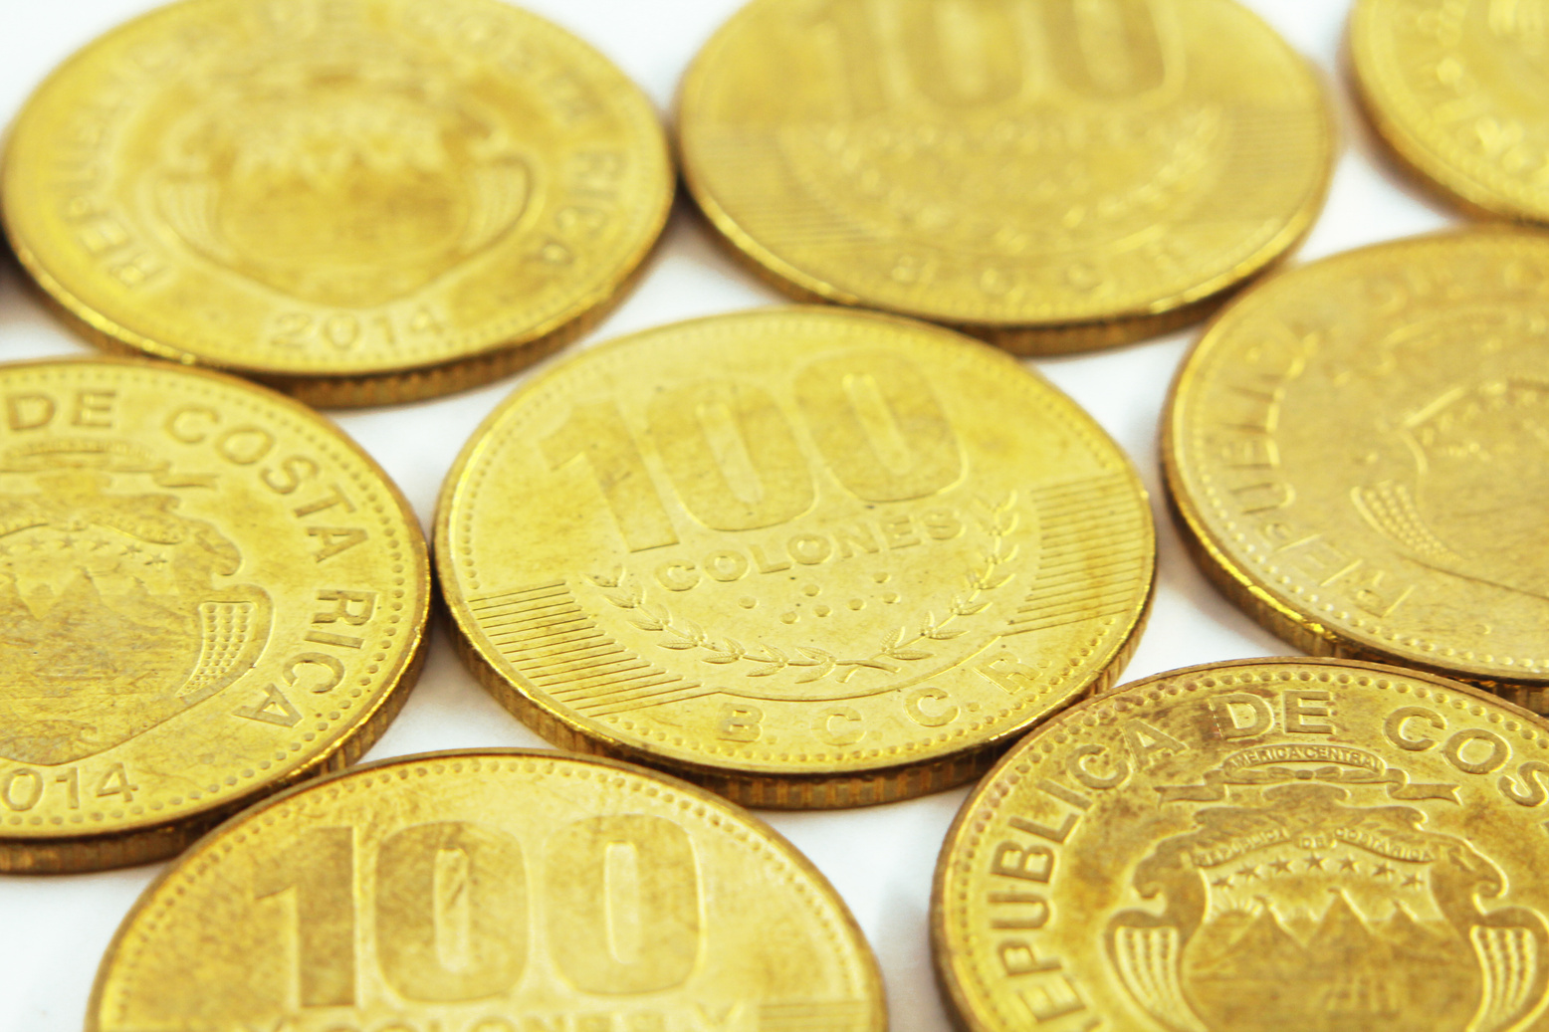
20
¿Cómo se dice “Do you have the coins?” en español?
¿ Tienes sol?
Tengo sed.
¿ Tienes calor?
¿ Tienes las monedas?
View Answer

Slide 23
20
Back to Game Board
¿Cómo se dice “Do you have the coins?” en español?
¿ Tienes sol?
Tengo sed.
¿ Tienes calor?
¿ Tienes las monedas?

Slide 24

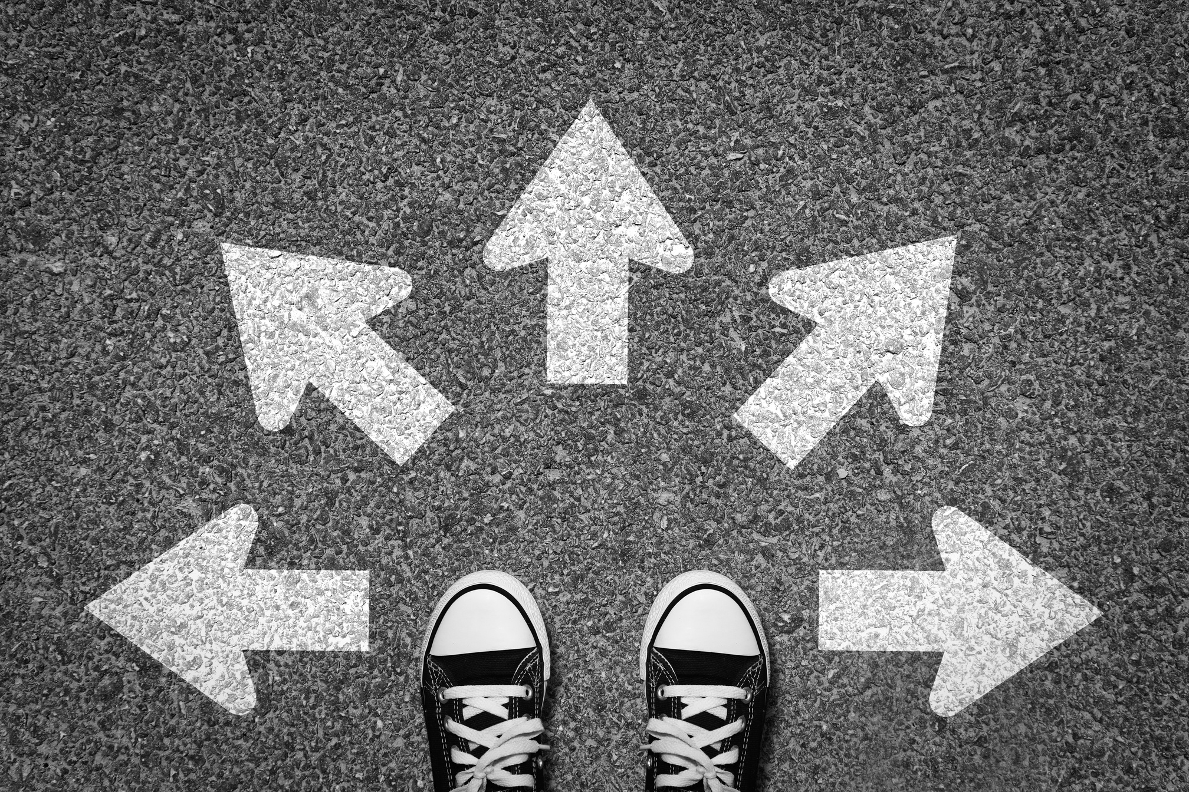
5
¿Cuál es la diferencia de derecho y derecha?
What is the difference between derecho y derecha?
straight and right
stop and go
Right and left
Left and straight
View Answer

Slide 25

5
Back to Game Board
¿Cuál es la diferencia de derecho y derecha?
What is the difference between derecho y derecha?
straight and right
stop and go
Right and left
Left and straight

Slide 26
10
¿Cómo se dice “I’m thirsty” en español?
derecho
Tengo sed.
Tengo calor.
Tengo monedas.
View Answer

Slide 27
10
Back to Game Board
¿Cómo se dice “I’m thirsty” en español?
derecho
Tengo sed.
Tengo calor.
Tengo monedas.

Slide 28
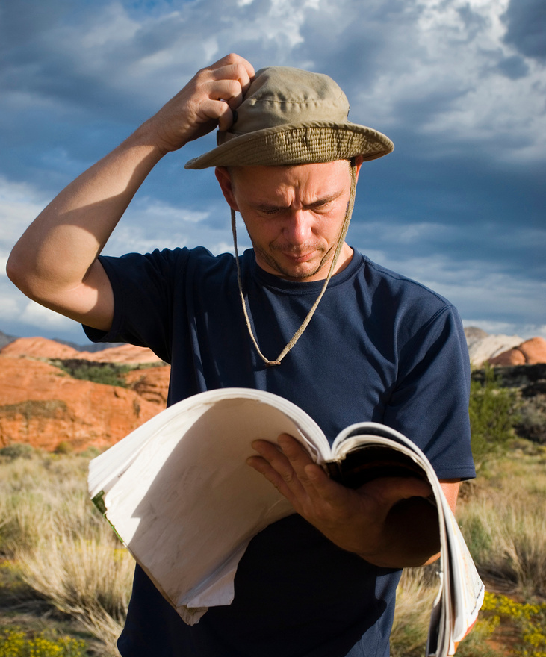
20
¿Qué significa “¿Dónde está el baño?”?
Where is the bathroom?
Where is the airport?
Where is the plane?
Where is the bus?
View Answer

Slide 29
20
Back to Game Board
¿Qué significa “¿Dónde está el baño?”?
Where is the bathroom?
Where is the airport?
Where is the plane?
Where is the bus?

Slide 30
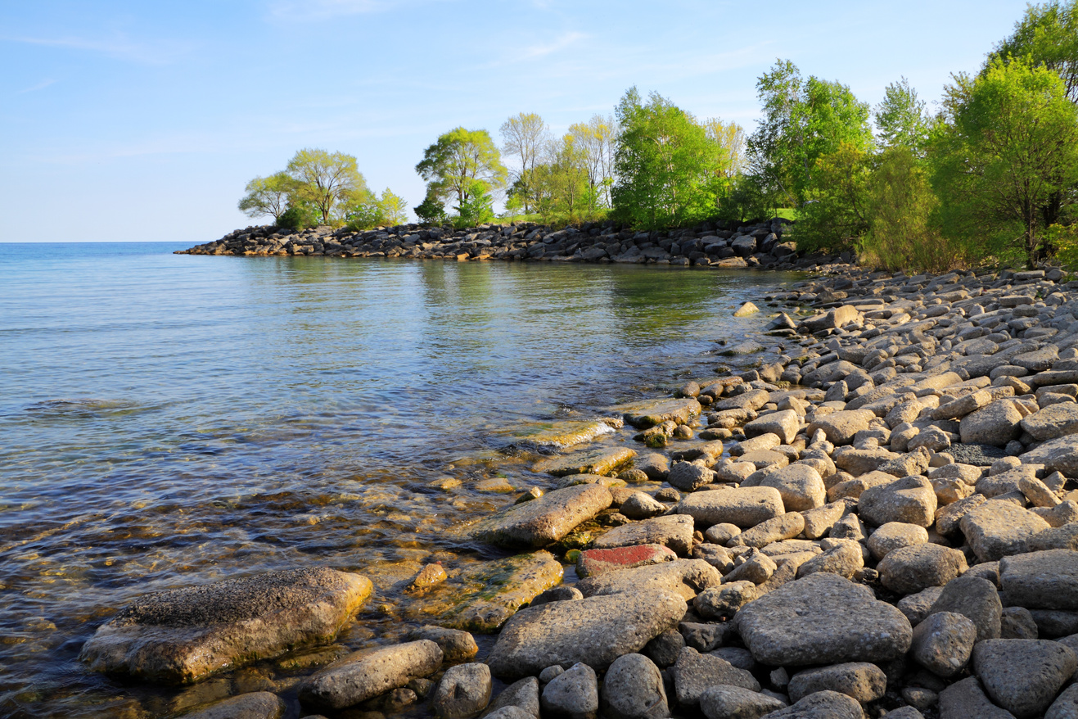
5
¿De qué color es el lago?
What color is el lago?
rojo
amarillo
azul
verde
View Answer

Slide 31
5
Back to Game Board
¿De qué color es el lago?
What color is el lago?
rojo
amarillo
azul
verde

Slide 32
10
How do you respond to the question, “¿Qué ves?”
Yo tengo..
Quiero...
Necesito..
Yo veo..
View Answer

Slide 33
Back to Game Board
10
How do you respond to the question, “¿Qué ves?”
Yo tengo..
Quiero..
Necesito..
Yo veo..

Slide 34
20
How do you ask a taxi driver how much he or she will charge you?
¿Qué ves?
¿Cuánto nos cobra?
Yo quiero..
¿Tienes..?
View Answer

Slide 35
20
Back to Game Board
How do you ask a taxi driver how much he or she will charge you?
¿Qué ves?
¿Cuánto nos cobra?
Yo quiero..
¿Tienes..?

Slide 36
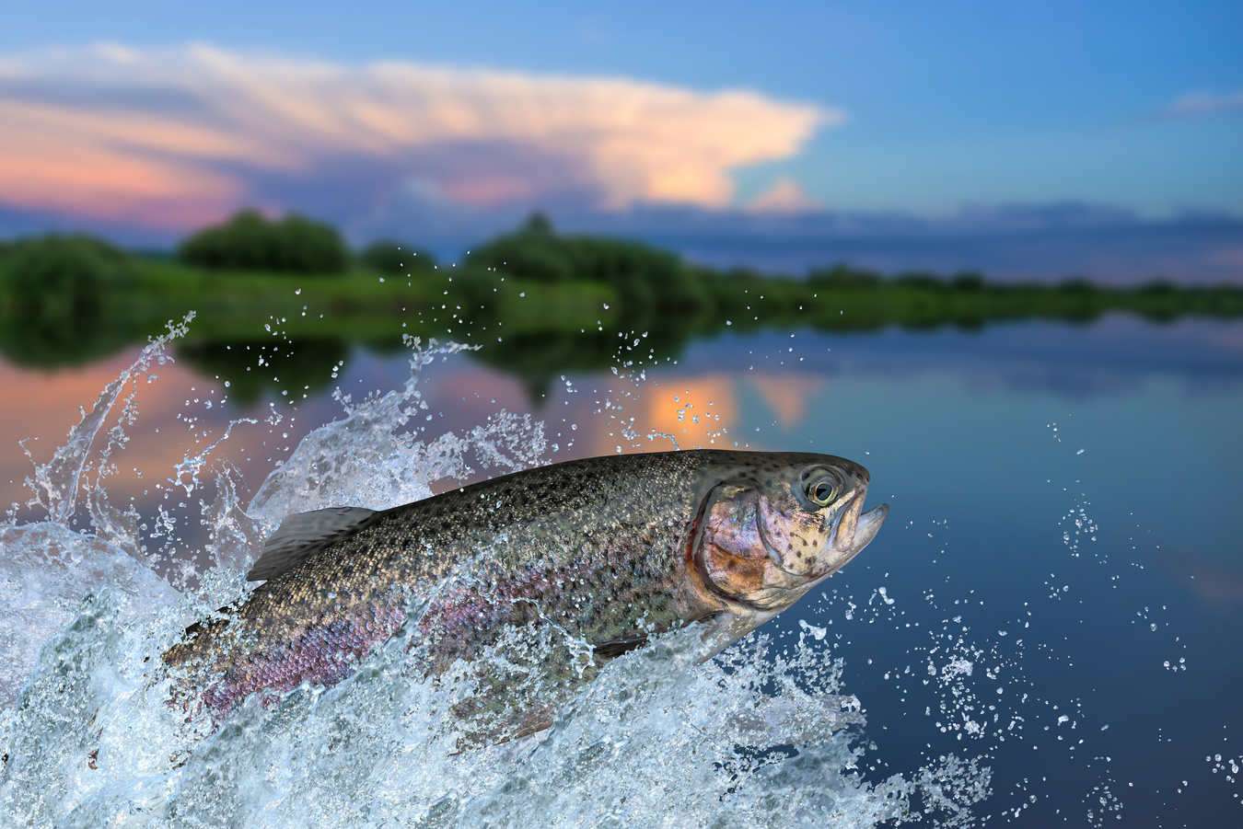
5
Dime un animal en español. Tell me one animal in Spanish.
View Answer

Slide 37
5
Back to Game Board
Dime un animal en español. Tell me one animal in Spanish.
pájaro
pez
mono
tucanes

Slide 38
10
¿Cuál es la diferencia entre las papas fritas y las galletas?
View Answer

Slide 39
10
Back to Game Board
¿Cuál es la diferencia entre las papas fritas y las galletas?
Papas fritas (chips) = salty
Galletas (cookies) = sweet

Slide 40
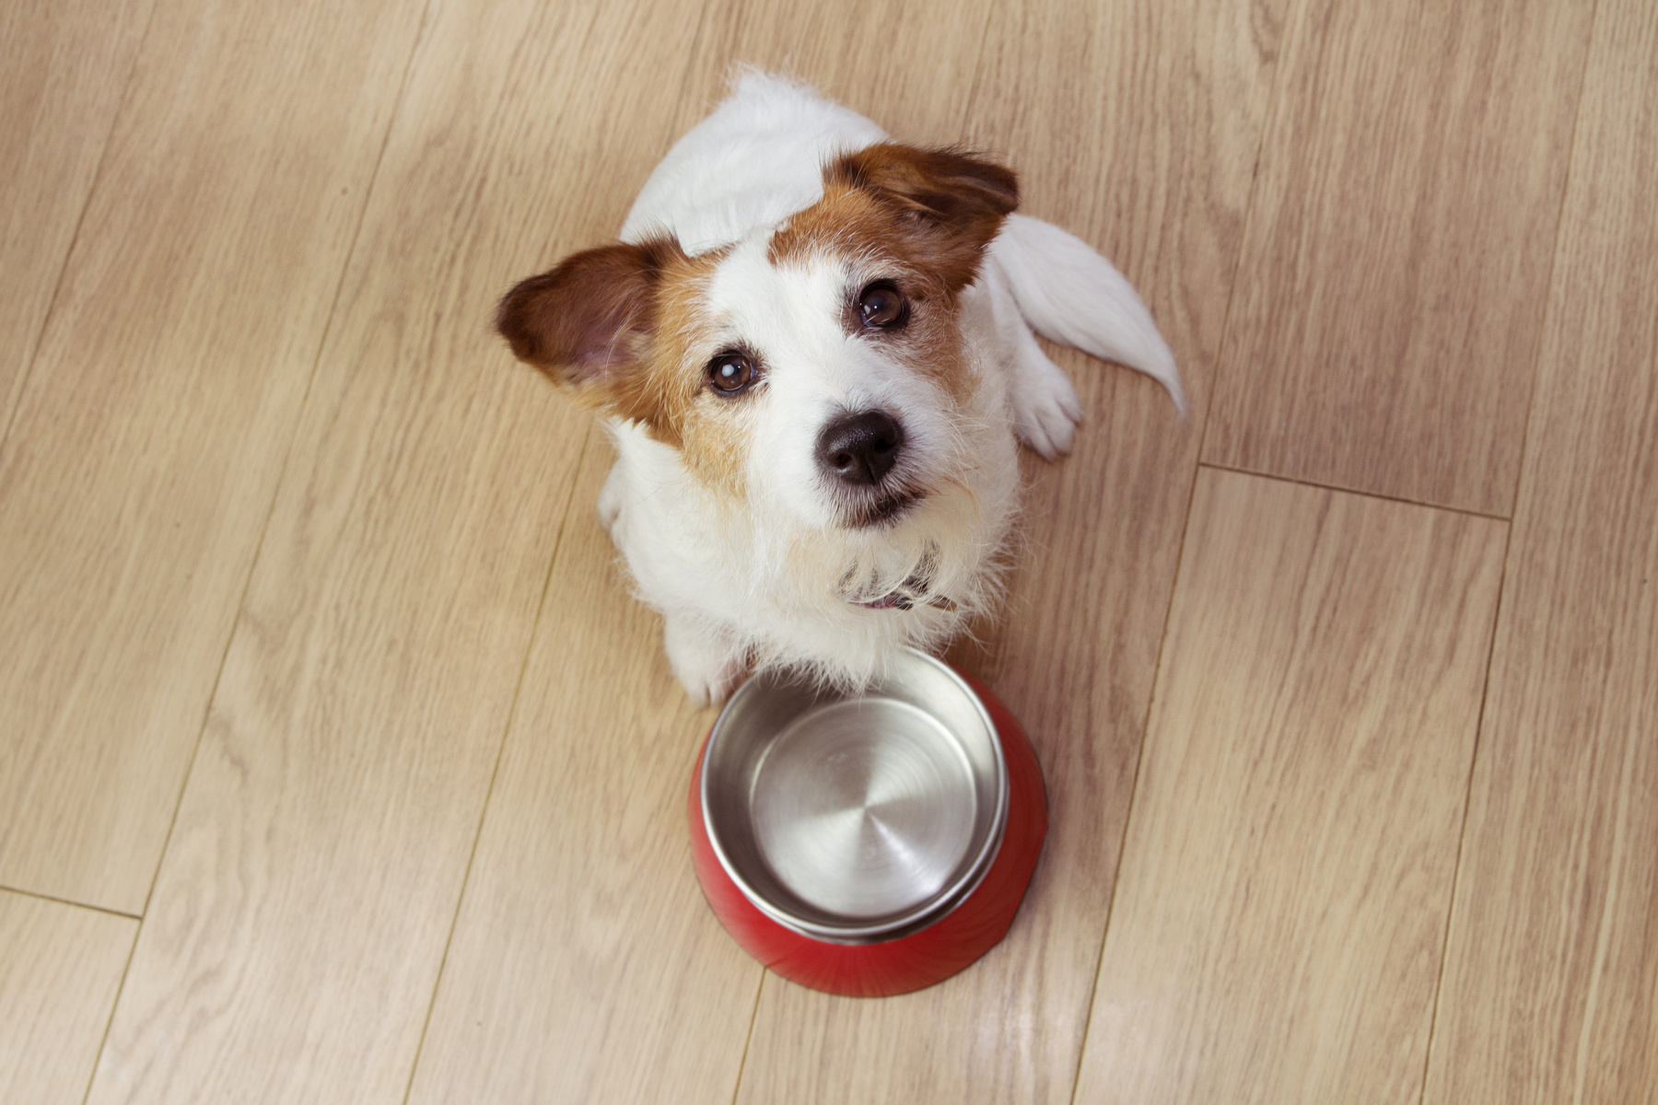
20
How do you say, “I am hungry”?
Tengo...
Me llamo...
Tengo hambre
Quiero...
View Answer

Slide 41
20
Back to Game Board
How do you say, “I am hungry”?
Tengo...
Me llamo...
Tengo hambre
Quiero...

Slide 42
5
¿Qué es la playa? What is la playa?
taxi
beach
water
truck
View Answer

Slide 43
5
Back to Game Board
¿Qué es la playa? What is la playa?
taxi
beach
water
truck

Slide 44
10
¿Qué significa “Hace sol.” y “Hace calor.”?
It is sunny & It is hot.
I’m hungry & I am thirsty.
I want.. & I need
It is raining & It is sunny.
View Answer

Slide 45
10
Back to Game Board
¿Qué significa “Hace sol.” y “Hace calor.”?
It is sunny & It is hot.
I’m hungry & I am thirsty.
I want.. & I need
It is raining & It is sunny.

Slide 46
20
Translate this sentence, “¿Quieres nadar?”
Do you want to eat?
Do you want a drink?
Do you want to swim?
Do you want to travel?
View Answer

Slide 47
20
Back to Game Board
Translate this sentence, “¿Quieres nadar?”
Do you want to eat?
Do you want a drink?
Do you want to swim?
Do you want to travel?

Slide 48
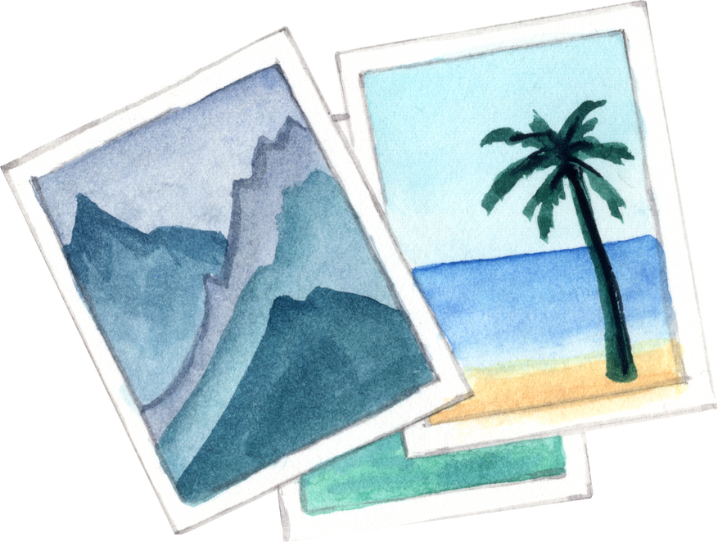

El tiempo de la playa
¿Qué tiempo hace hoy, hace hoy, hace hoy? (shoulder shrug)
¿Qué tiempo hace hoy?, déjame ver.. (hand over eyes looking around)
Hace sol en la playa, en la playa, en la playa. Hace sol en la playa, sol means sunny! (arms out like the sun)
Hace calor en la playa, en la playa, en la playa. Hace calor en la playa, calor means hot! (fanning face with hands)

Slide 49
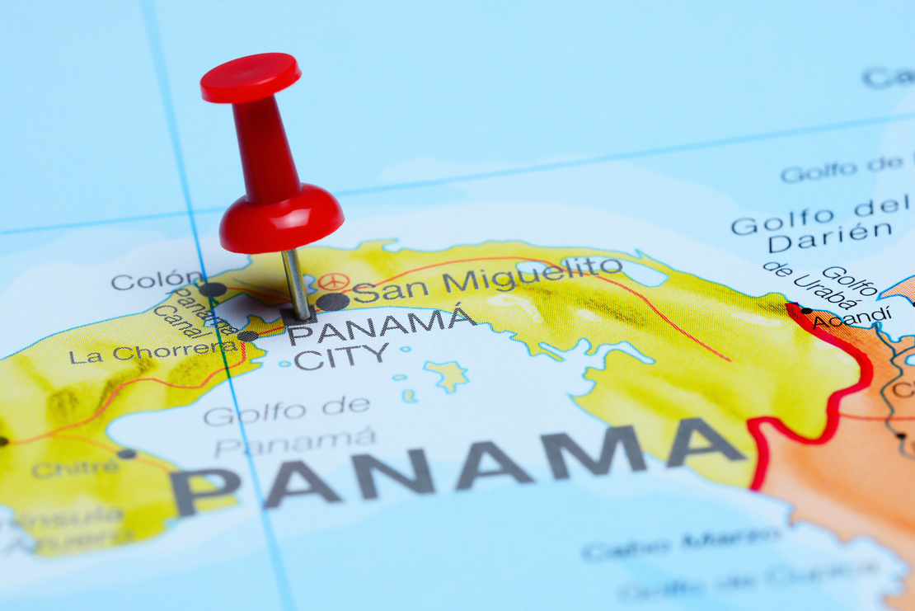
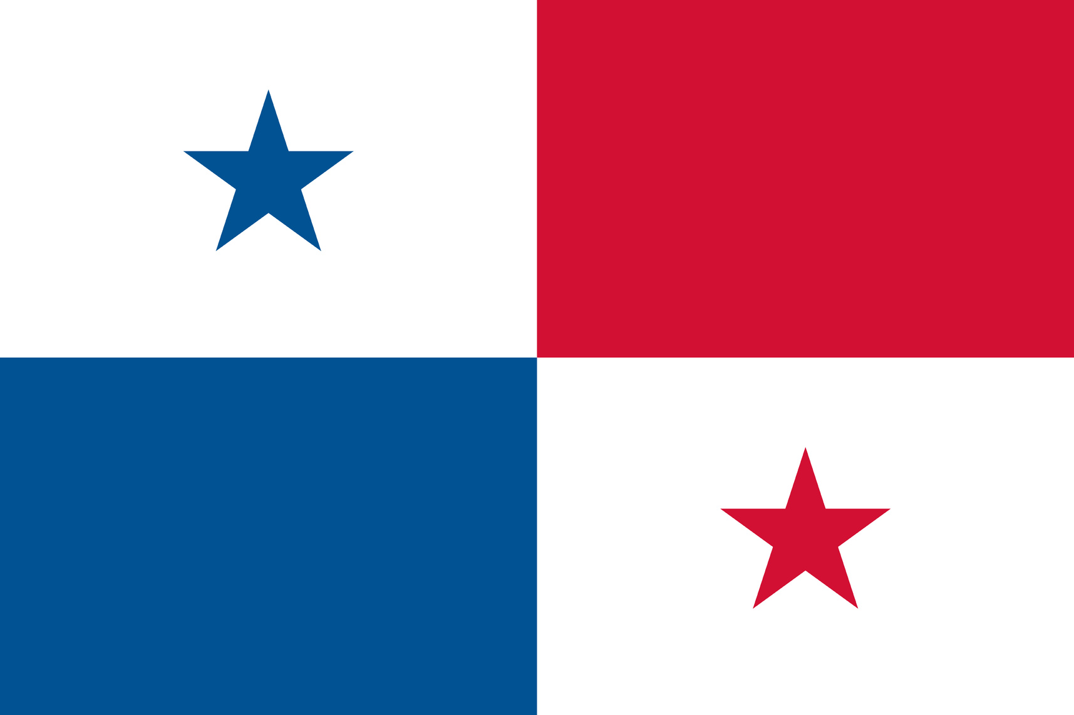
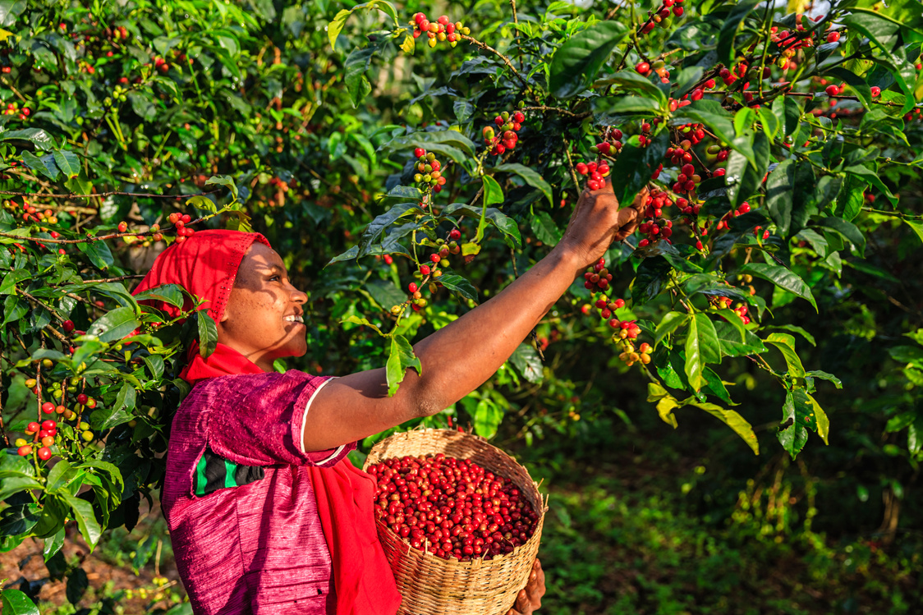
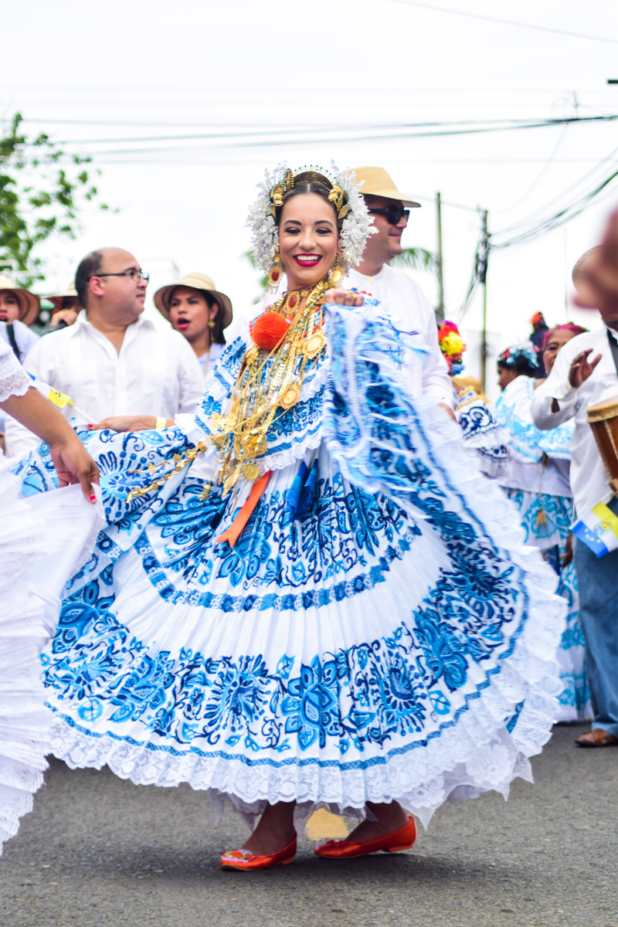
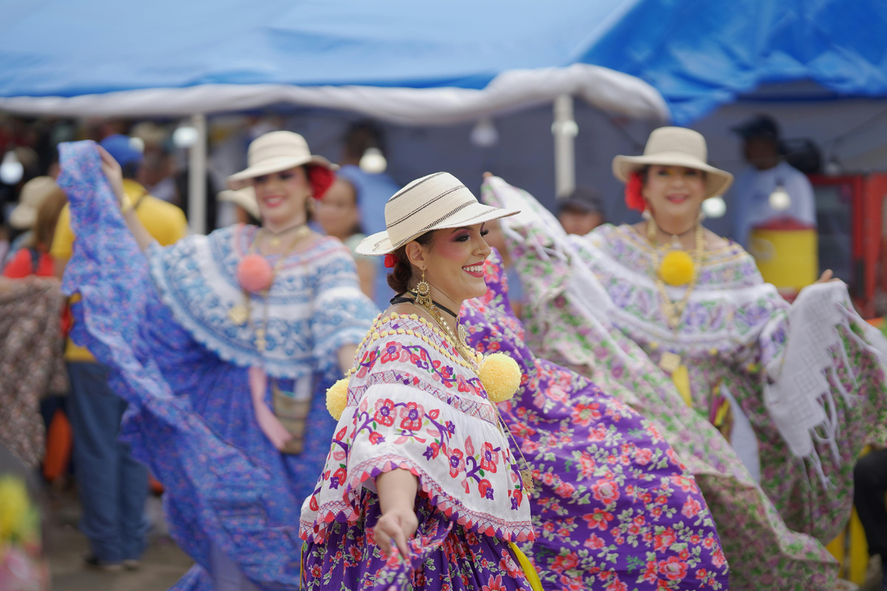
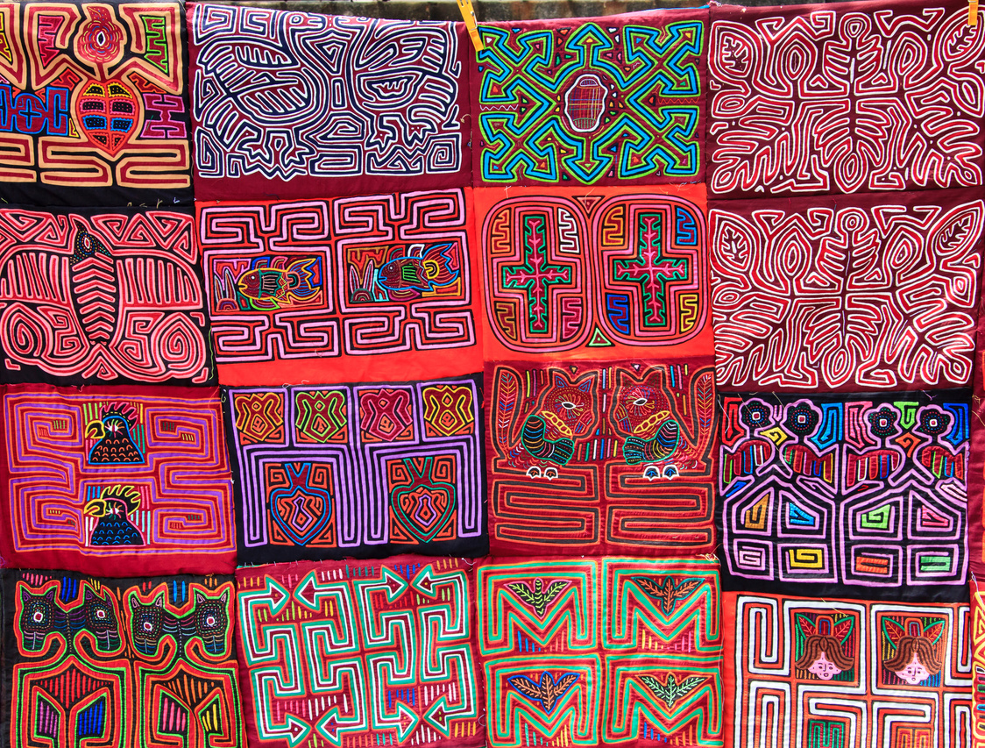

Slide 50
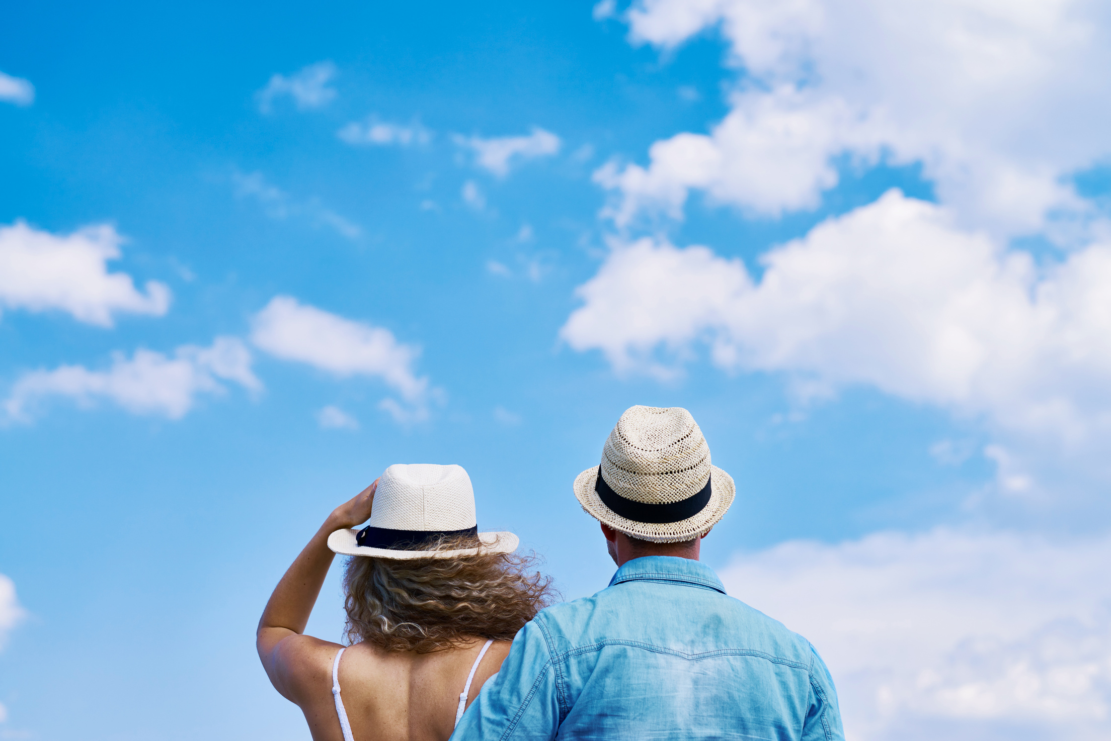
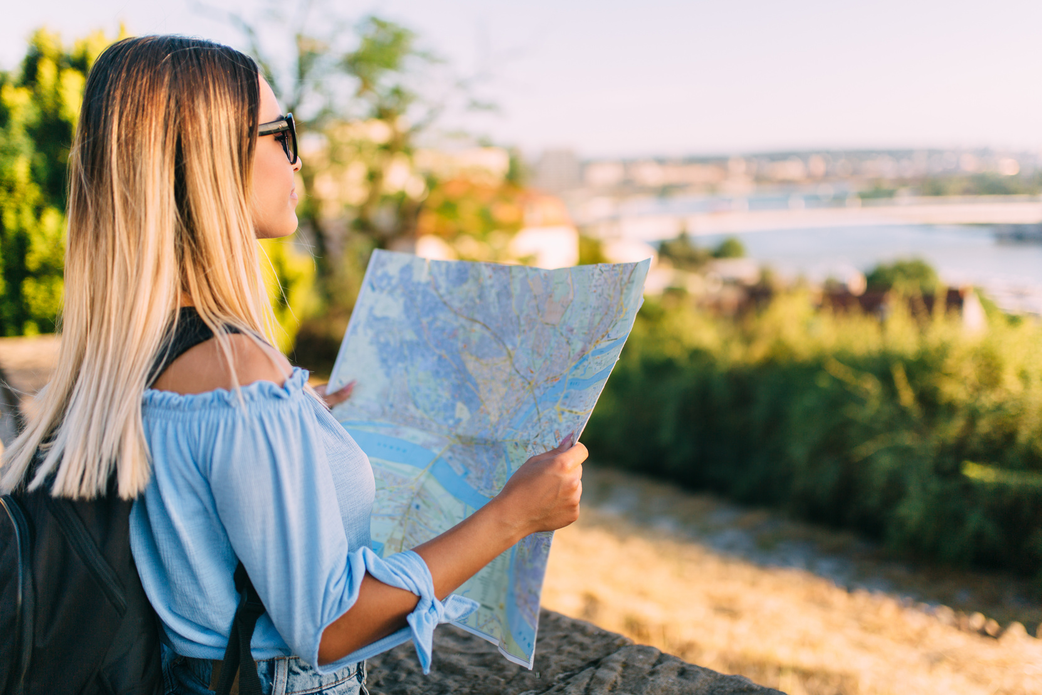
Adiós Amigos
Adiós amigos, adiós amigos,
Hasta la vista, hasta la vista
Hasta luego, hasta luego,
Chau, chau, chau. Chau, chau, chau

Slide 51
¡Gracias!
Thank you!

